Slide 1
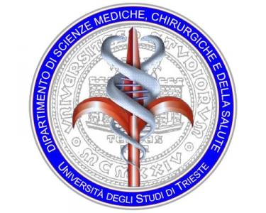
Tiroide e patologia tiroidea
Stella Bernardi
RTB Endocrinologia
Università degli Studi di Trieste

Slide 2
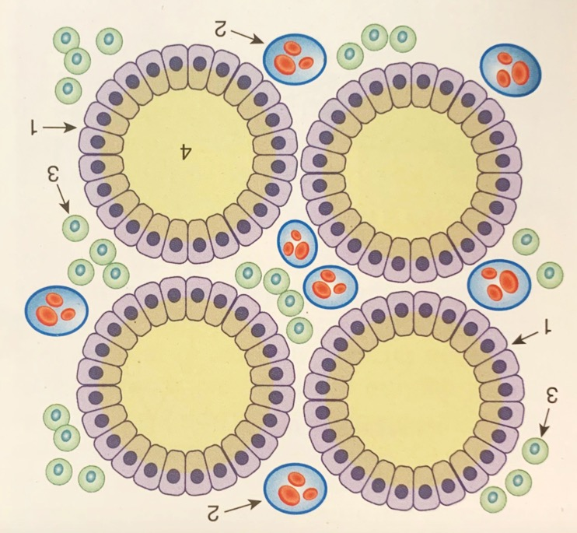
La tiroide - generalità

Slide 3
Ormoni tiroidei
I
I
OH
O
CH₂CH-COOH
I
I
NH₂
3,5,3I,5I – TETRAIODOTIRONINA (tiroxina T₄)
I
I
OH
O
CH₂CH-COOH
I
NH₂
3,5,3I – TRIIODOTIRONINA (T₃)

Slide 4
OH
CH₂CH-COOH
OH
CH₂CH-COOH
NH₂
NH₂
TIREOGLOBULINA
TIROSINA
TPO
H₂O₂
2H₂O
H₂O₂
I
OH
CH₂CH-COOH
DIT
I⁻
I
NH₂
I⁻
Na⁺
Na⁺
I
OH
CH₂CH-COOH
MIT
I⁻
I⁻
I⁻
I⁻
NH₂
Na⁺
Na⁺
TPO
K⁺
K⁺
I
I
T4
OH
O
CH₂CH-COOH
I
I
NH₂
I
I
OH
O
CH₂CH-COOH
T3
NH₂
Cellule follicolari
I
Colloide

Slide 5
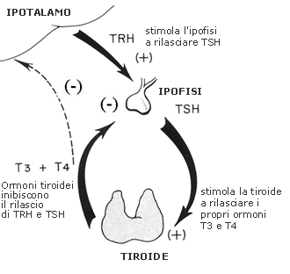
Controllo sintesi ormoni tiroidei (1) – asse ipotalamo ipofisi
Effetti del TSH sulla tireocita
Riassorbimento e idrolisi della tireoglobulina
Aumento dell’attività lisosomiale
Aumento di volume della cellula tiroidea
Aumento della captazione e del trasporto dello iodio
Aumento della iodinazione della tireoglobulina
Aumento della espressione dei geni della tireoglobulina e della tireoperossidasi

Slide 6
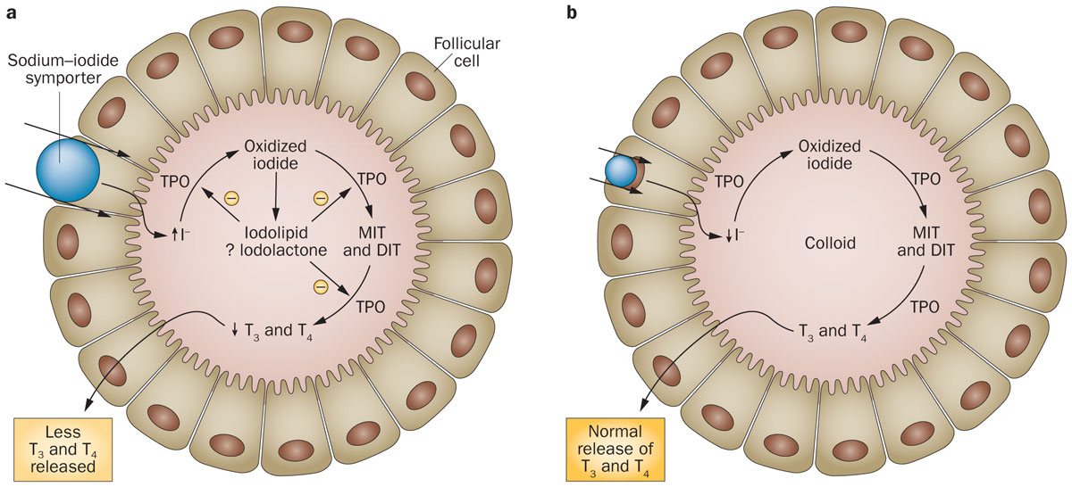
Controllo sintesi ormoni tiroidei (2) – iodio
Se vi è un eccesso di iodio la concentrazione intratiroidea di iodio è eccessiva si ha un blocco dell’organificazione dello iodio e della sintesi ormonale (che dura 10 giorni)
Quando vi è un carenza iodica, invece, si ha un aumento della produzione di T3 e un aumento della proteolisi della tireoglobulina con conseguente liberazione della tireoglobulina

Slide 7
Fabbisogno iodico
Lo iodio è l’elemento fondamentale per la sintesi degli ormoni tiroidei
Il fabbisogno di iodio è di circa 150 μg e aumenta in gravidanza e allattamento fino a 220-250 μg per aumentata clearance renale e per il comparto materno-fetale e per l’aumento della captazione dello iodio nella ghiandola mammaria dove è espresso il NIS.
Al di sotto dei 60 μg /die si sviluppa gozzo e se i meccanismi di compenso non bastano ipotiroidismo: si riducono i livelli ormonali ed aumenta il TSH, aumenta il NIS, aumenta la captazione di iodio, aumenta la scissione della tireoglobulina con rilascio preferenziale T3. Il maggior impatto della iodocarenza è durante la vita fetale/infanzia: complicanze materno-fetali, alterato sviluppo cognitivo fino al cretinismo.
Metodi di iodoprofilassi: sale iodato, iodazione delle acque, olio iodato, panificazione iodata, addizione di iodio ai mangimi per animali

Slide 8
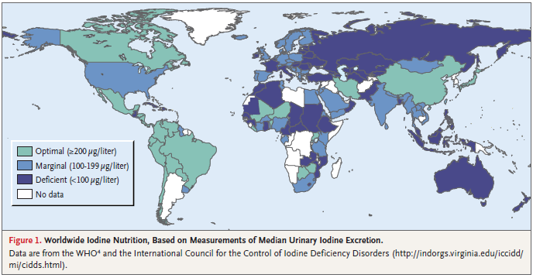
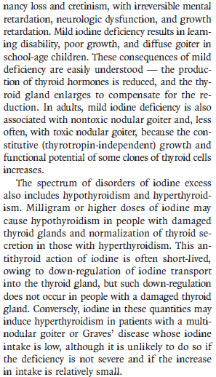
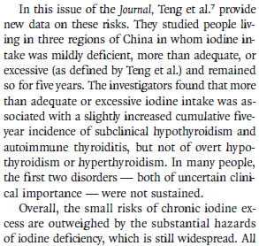
(…)
NECROSI TIREOCITI
IDD (iodine deficiency disorders)
AUTOIMMUNITÀ
GOZZO
IODIO

Slide 9
Azione biologica oo tiroidei
Gli ormoni tiroidei entrano nelle cellule attraverso recettori di membrana TRα TRβ. Tali recettori agiscono legandosi a specifici siti sul DNA dove regolano l’espressione di geni bersaglio.
Sviluppo neuronale e scheletrico (crescita) del feto/bambino. Difetto di T3 in fase fetale causa ritardo mentale e nanismo.
Aumento del consumo di ossigeno e metabolismo basale tessuti
A livello cardiaco effetto cronotropo e inotropo positivi (diretti e indiretti per aumento dei recettori βadrenergici)
⬆Proteolisi, ⬆Clearance insulina, ⬆Lipolisi
Aumento del turnover osseo in favore della demineralizzazione con associata ipercalcemia (esempio nell’ipertiroidismo grave)
Aumento della velocità di contrazione e rilasciamento a livello muscolare con conseguenti iperreflessia nell’ipertiroidismo e iporeflessia nell’ipotiroidismo

Slide 10
Funzione tiroidea in gravidanza

Slide 11
Funzione tiroidea in gravidanza (1)
Gli ESTROGENI stimolano l’aumento delle concentrazioni della GLOBULINA LEGANTE LA TIROXINA (TBG) – per aumento sintesi epatica e rallentamento del catabolismo
La TBG lega il 75% della T4 e l’80% della T3
Questo porta ad un aumento della quota ormonale legata alla TBG con riduzione della quota libera con attivazione dell’asse ipotalamo-ipofisario e secrezione di TSH che stimola la tiroide
Inoltre la placenta ha la deiodasi 3, che è un enzima che inattiva T3 e T4, questo contribuisce alla riduzione della quota di T4 circolante e ulteriore stimolazione dell’asse ipotalamo-ipofisi

Slide 12
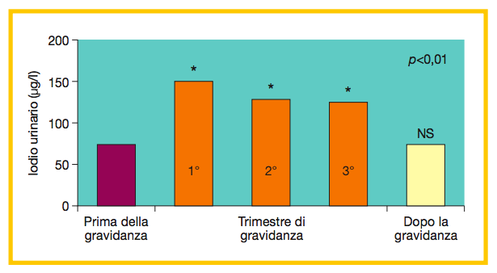
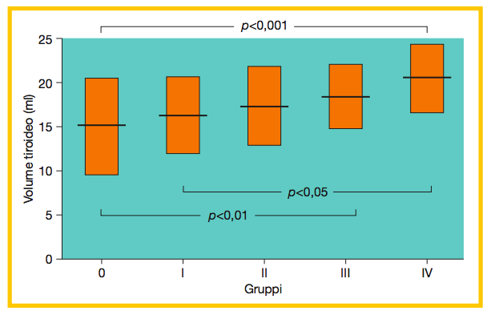
Funzione tiroidea in gravidanza (2)
In gravidanza AUMENTA il FABBISOGNO DI IODIO per l’AUMENTATA FILTRAZIONE RENALE e CLEARANCE DELLO IODIO e per il PASSAGGIO di parte dello IODIO all’UNITA’ FETO-PLACENTARE
Fabbisogno di 220-250 ug/die
Nelle aree a carenza iodica, vi è una progressiva riduzione della FT4 e secrezione preferenziale FT3, con attivazione asse ipotalamo-ipofisario e secrezione di TSH, formazione di gozzo, fino all’instaurarsi di un ipotiroidismo franco

Slide 13
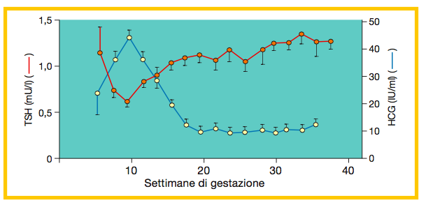
Funzione tiroidea in gravidanza (3)
La funzione tiroidea è anche stimolata dalla HCG
La HCG ha una affinità strutturale con il TSH per cui ha una attività tireostimolante. I livelli massimi si raggiungono durante il terzo mese di gravidanza. L’effetto più importante è l’incremento lieve della FT4 e conseguente speculare riduzione del TSH

Slide 14
Funzione tiroidea in gravidanza (4)

Slide 15
Fisiologia tiroidea fetale (1)
Gli ormoni tiroidei sono indispensabili per la crescita dei tessuti e per la differenziazione e maturazione del sistema nervoso centrale.
La placenta regola il passaggio degli ormoni tiroidei dalla madre al feto
La comparsa delle deiodasi e dei recettori per gli ormoni tiroidei nella corteccia cerebrale fetale inizia intorno alla 7-8° settimana di gestazione (ormoni tiroidei sono importanti per le prime fasi dello sviluppo neurologico del feto).
Una produzione significativa di ormoni tiroidei da parte del feto inizia alla 20° settimana e poi è regolato in modo indipendente
Piccole quantità di T4 materna raggiungono comunque il feto (questo è importante nel caso in cui il feto abbia una disgenesia o disormonogenesi ghiandolare.)

Slide 16
Fisiologia tiroidea fetale (2)

Slide 17
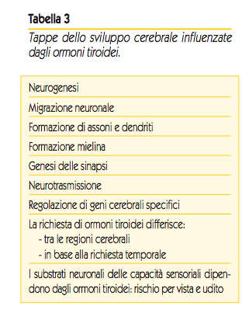
Fisiologia tiroidea fetale (3)
Adeguato apporto di ormoni tiroidei è indispensabile per la maturazione del SNC.
Il cretinismo endemico è una malattia caratterizzata da carenza iodica grave nella madre e nel feto.
Le lesioni si instaurano in un arco di tempo dalla 10° settimana alla fine del 3° trimestre
La carenza degli ormoni materni nella fasi precoci e la successiva ipofunzione della tiroide fetale portano a deficit neurologici più gravi rispetto all’ipotiroidismo congenito dove la carenza fetale è vicariata dal passaggio ormonale materno
Il cretinismo è caratterizzato da grave ritardo mentale, sordomutismo, disfunzioni piramidale e extrapiramidali, disturbi di deambulazione

